Slide 1




Slide 2




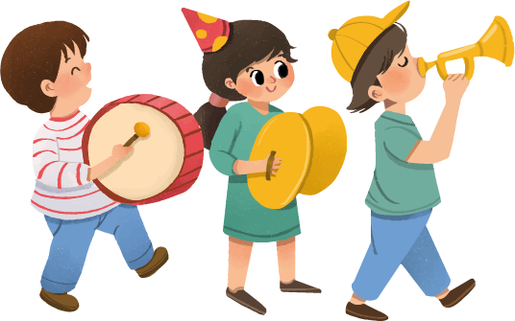

Ở trường, em thường chơi với bạn những trò chơi nào?
Em thích trò chơi nào nhất? Vì sao?

Slide 3



Thứ Hai, ngày 13 tháng 12 năm 2021

Slide 4

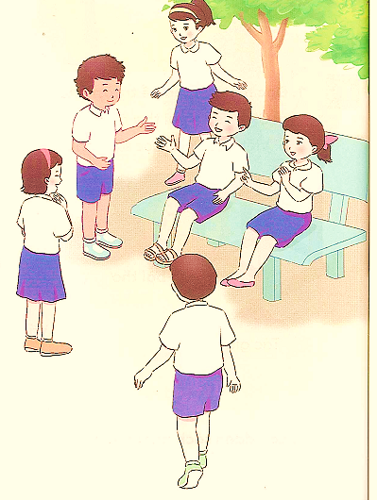
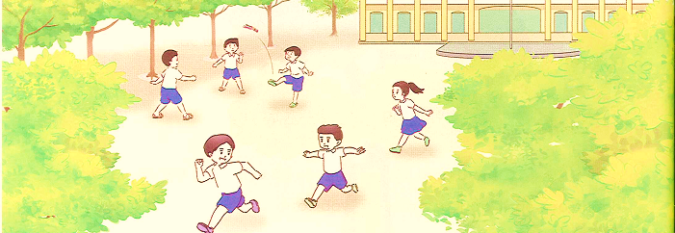

Tranh vẽ bối cảnh ở đâu?
Có những nhân vật nào?
Các nhân vật đó đang làm gì?

Slide 5



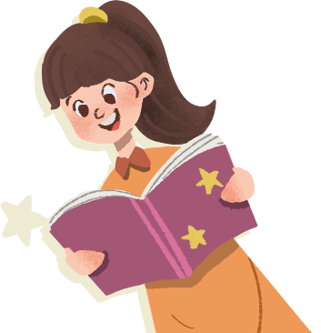


Slide 6




MẮT DÕI
Lắng nghe đọc mẫu
TAY DÒ
TAI NGHE

Slide 7



Luyện đọc nối tiếp câu
(Trích)
Em yêu mái trường
Có hàng cây mát
Xôn xao khúc nhạc
Tiếng chim xanh trời.
Mỗi giờ ra chơi
Sân trường nhộn nhịp
Hồng hào gương mặt
Bạn nào cũng xinh.
Yêu lớp học em
Có khung cửa sổ
Có bàn tay lá
Quạt gió mát vào.
Lời cô ngọt ngào
Thấm từng trang sách
Ngày không đến lớp
Thấy nhớ nhớ ghê!
Nguyễn Trọng Hoàn

Slide 8
Luyện đọc nối tiếp khổ
1
Em yêu mái trường
Có hàng cây mát
Xôn xao khúc nhạc
Tiếng chim xanh trời.
Mỗi giờ ra chơi
Sân trường nhộn nhịp
Hồng hào gương mặt
Bạn nào cũng xinh.
3
Yêu lớp học em
Có khung cửa sổ
Có bàn tay lá
Quạt gió mát vào.
Lời cô ngọt ngào
Thấm từng trang sách
Ngày không đến lớp
Thấy nhớ nhớ ghê!
Nguyễn Trọng Hoàn
2
4

Slide 9
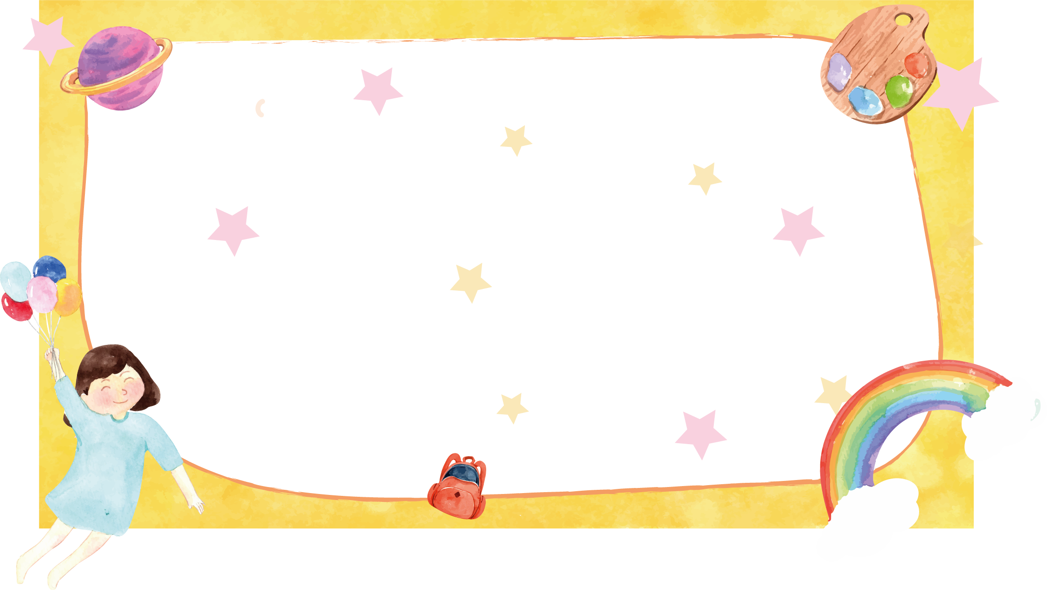

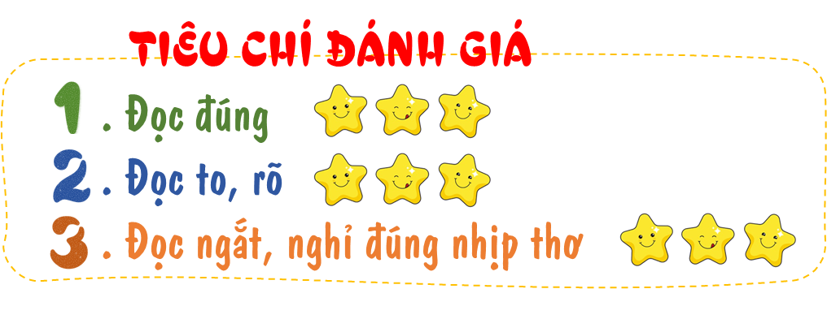
Luyện đọc nhóm

Slide 10

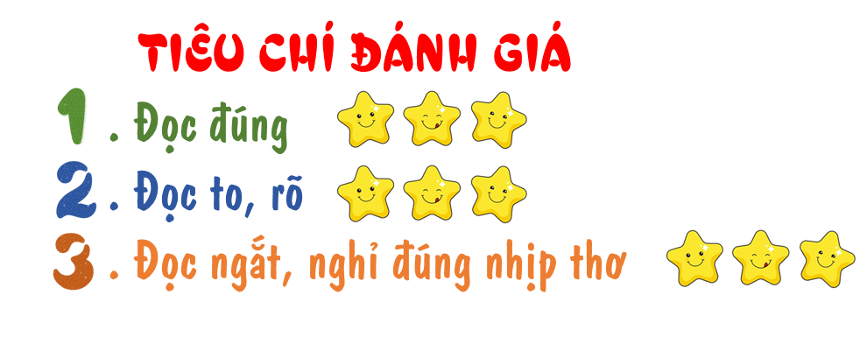
Luyện trước lớp

Slide 11





Slide 12




Giải nghĩa từ
Trong bài “Yêu lắm trường ơi” có
từ nào em chưa hiểu nghĩa?

Slide 13

Giải nghĩa từ
Âm thanh rộn lên từ nhiều phía, xen lẫn với nhau
Xôn xao

Slide 14





CÙNG TÌM HIỂU
Những hình ảnh nào trong 2 khổ thơ đầu cho thấy ngôi trường rất đáng yêu?
Đọc 2 khổ thơ cuối và cho biết bạn nhỏ yêu những sự vật nào ở trường.
Vì sao ngày không đến lớp bạn nhỏ thấy nhớ trường?

Slide 15


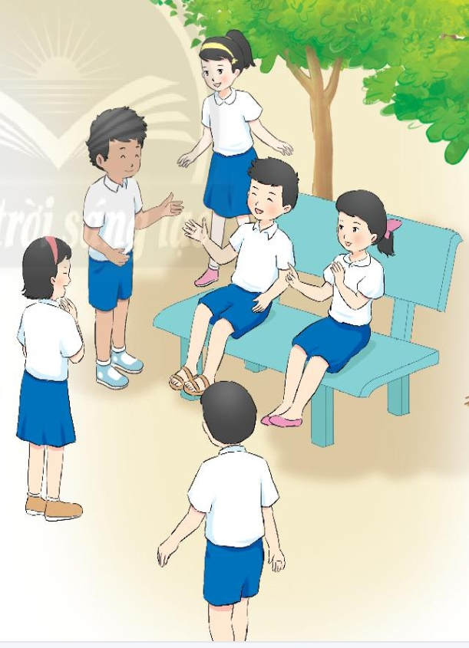
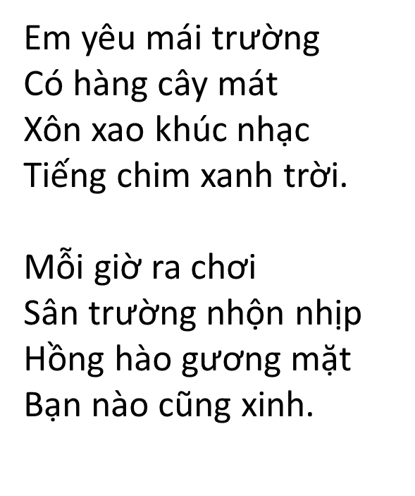
Những hình ảnh nào trong 2 khổ thơ đầu cho thấy ngôi trường rất đáng yêu?

Slide 16

Những hình ảnh nào trong 2 khổ thơ đầu cho thấy ngôi trường rất đáng yêu?
hàng cây mát
xôn xao nhạc
sân trường nhộn nhịp vào giờ ra chơi
tiếng chim hót
bạn nào cũng xinh xắn

Slide 17

Đọc 2 khổ thơ cuối và cho biết bạn nhỏ yêu những sự vật nào ở trường.

Slide 18
Đọc 2 khổ thơ cuối và cho biết bạn nhỏ yêu những sự vật nào ở trường.
yêu khung cửa sổ
Yêu gió mát quạt từ bàn tay của chiếc lá
yêu lớp học
Yêu lời giảng bài, giọng nói của cô giáo.

Slide 19


Vì sao ngày không đến lớp bạn nhỏ thấy nhớ trường?
Vì bạn nhỏ rất yêu ngôi trường của mình.

Slide 20



Nội dung chính của bài thơ là gì?
Bài thơ thể hiện tình cảm yêu quý ngôi trường của bạn nhỏ.

Slide 21

Liên hệ bản thân
Điều gì làm em cảm thấy vui nhất khi đến trường?
Điều gì khiến em cảm thấy tự hào nhất về ngôi trường của em?
Nêu những việc em cần làm để giữ gìn trường lớp sạch đẹp.

Slide 22


Slide 23


Nội dung chính của bài thơ là gì?
Tình cảm của bạn nhỏ đối với ngôi trường của mình như thế nào?
Nội dung chính của bài thơ là gì?
Bài thơ thể hiện tình cảm yêu quý ngôi trường của bạn nhỏ.
Bài thơ thể hiện tình cảm yêu quý ngôi trường của bạn nhỏ.
Bạn nhỏ rất yêu quý ngôi trường của mình. Ban yêu những điều đơn giản hằng ngày.

Slide 24


Em sẽ đọc bài thơ với giọng đọc như thế nào?
Giọng nhẹ nhàng, vui tươi, thể hiện sự yêu mến.

Slide 25
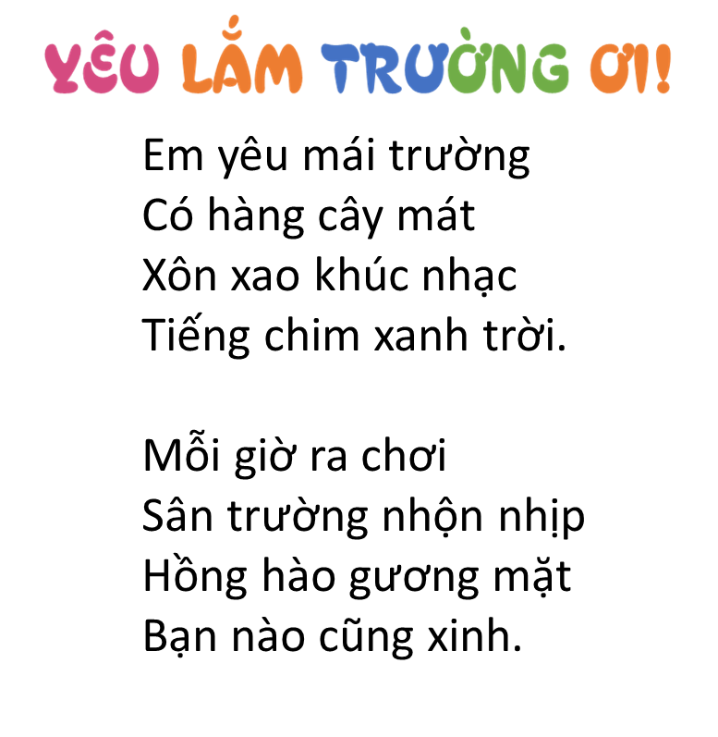
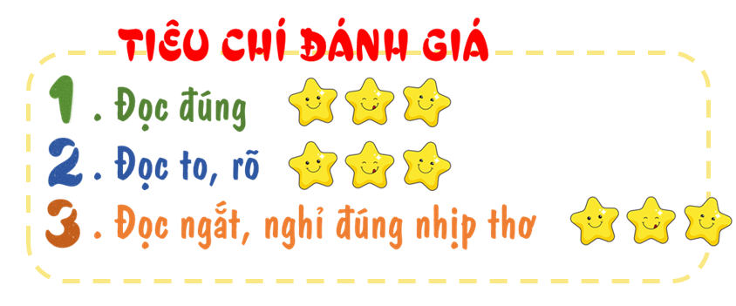
Luyện đọc trong nhóm

Slide 26








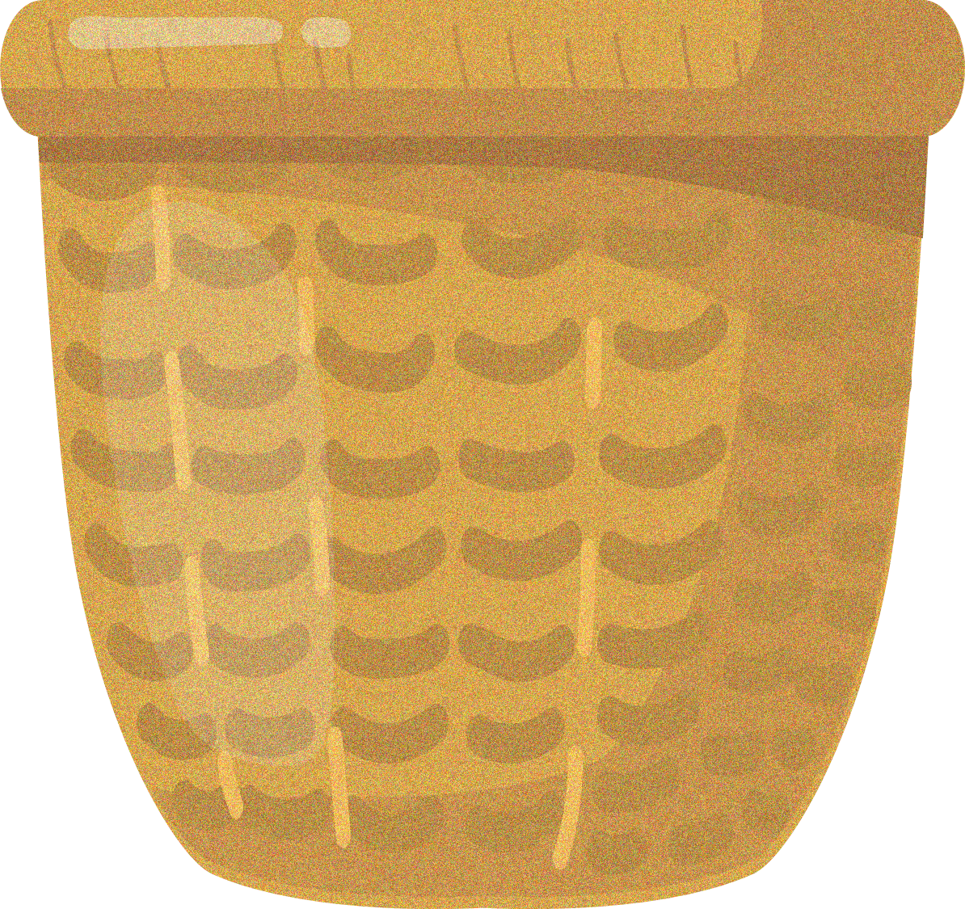

Trò chơi Đặt Sao
Em yêu mái trường
Có hàng cây mát
Xôn xao khúc nhạc
Tiếng chim xanh trời.

Slide 27
Hãy chọn và học thuộc lòng 2 khổ thơ em thích.

Slide 28
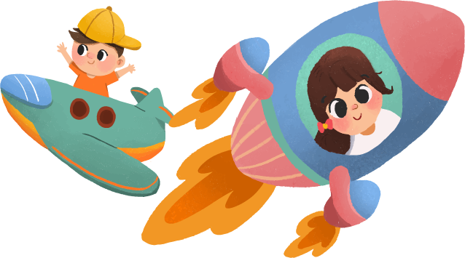
CÙNG
SÁNG TẠO

Slide 29



Điều em muốn nói
Hàng ngày, khi đến trường, ngoài bạn bè, các em còn nhìn thấy những ai làm việc trong trường?
(thầy cô, cô thư viện, bác bảo vệ, cô phục vụ,...)
Trong số những người ấy, em ấn tượng với ai nhất?

Slide 30
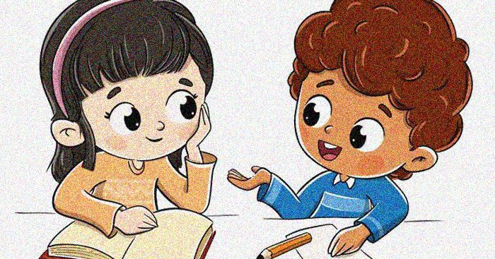



Chia sẻ
Bỏ vào hộp thư:
Điều em muốn nói
Viết lời yêu thương
Hãy tưởng tượng đang đứng trước mặt người vừa nghĩ đến để nói lời yêu thương, tình cảm của mình dành cho người ấy.

Slide 31
TẠM BIỆT
VÀ
HẸN GẶP LẠI!

